Slide 1
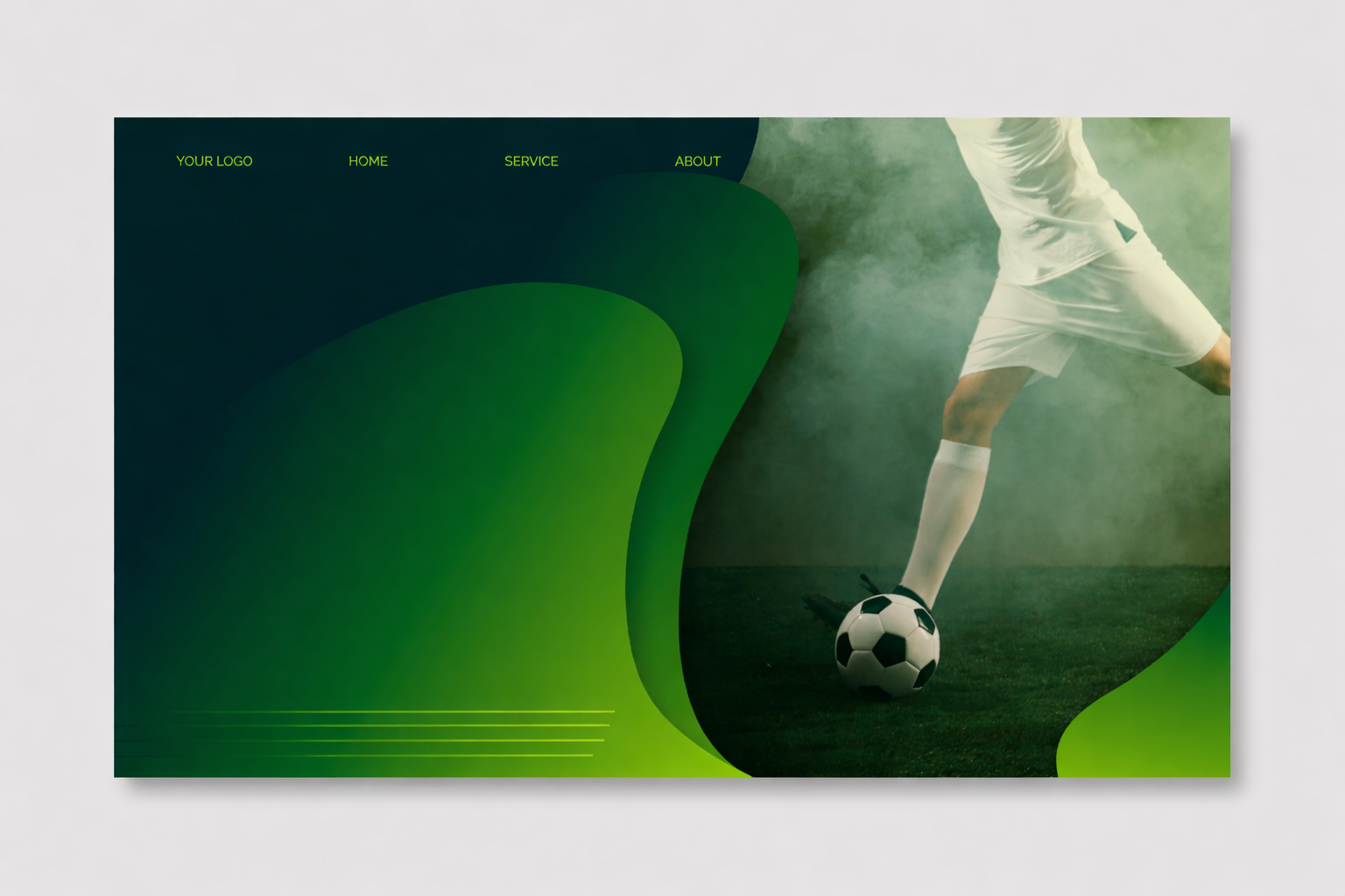

ujdaStadium
Booking
Application Mobile de gestion des reservations des stades de foot à Oujda
“ Une solution simple pour réserver des terrains de foot rapidement “.
Présenté par:
Mostafa Oukha
Tajmout Taha
Lamriss Afnane
Merzak Romaissae

Slide 2

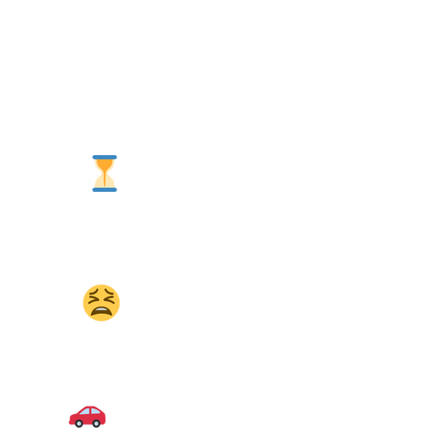
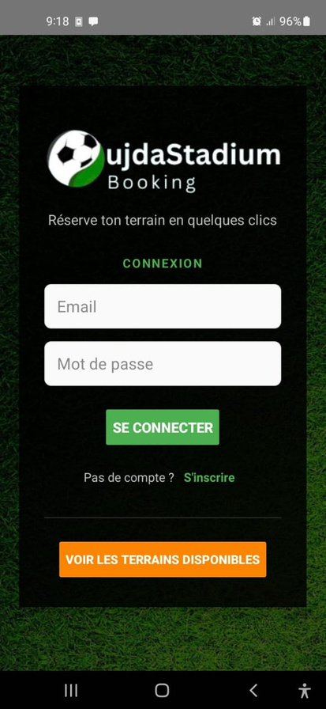
ujdaStadium
Booking
Qui a déjà cherché un terrain de foot à Oujda ?
Qui a déjà organisé un match de foot entre amis à Oujda ?

Slide 3

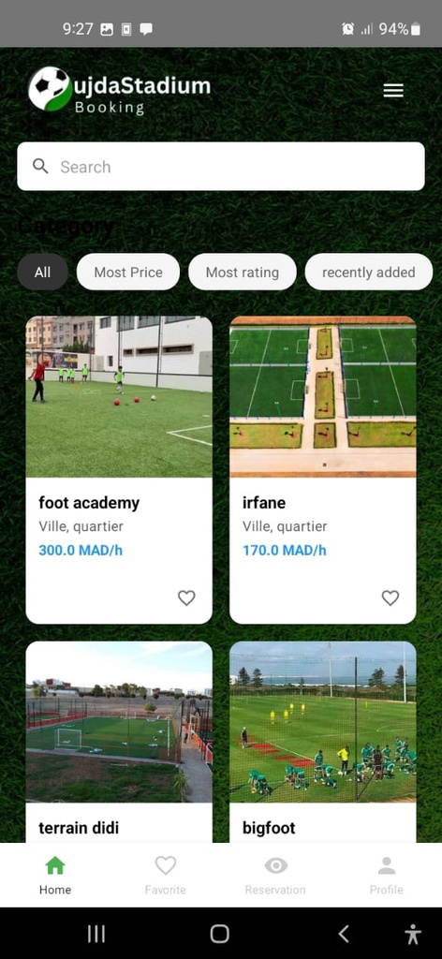
ujdaStadium
ARCHITECTURE TECHNIQUE
Choix des technologies
Booking
📱 Frontend :
Développé en Java:gérer les écrans (Activities) , réagir aux clics ,afficher les données , communiquer avec le backend (Firebase, API…)
Interfaces en XML
Design basé sur Material Design
Intégration de OSMDroid pour l’affichage des cartes

Slide 4
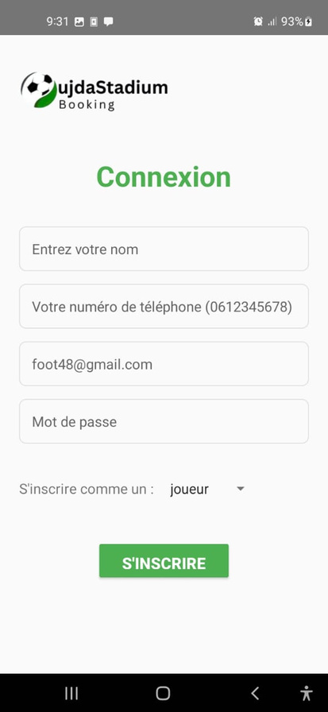
ujdaStadium
Choix des technologies
ARCHITECTURE TECHNIQUE
Booking
☁️ Backend — Firebase :
Firebase Authentication
Gestion des utilisateurs (connexion / inscription)
Cloud Firestore
NoSQL pour :
utilisateurs
stades
réservations

Slide 5
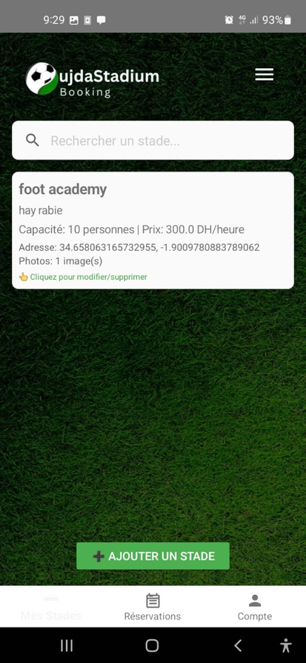
ujdaStadium
Choix des technologies
ARCHITECTURE TECHNIQUE
Booking
🌍 APIs intégrées :
OpenStreetMap (via OSMDroid)
Affichage et navigation sur la carte
Nominatim: est une API de géocodage des adresses, basée sur OpenStreetMap.
ImgBBUploader: permet d’uploader des images en ligne via l’API ImgBB.

Slide 6

ujdaStadium
Booking
BASE DE DONNÉES :
📁 Utilisateurs
email
motDePasse
nom
numéro
typeUtilisateur
dateCreation
📁 Stades
nomStade
adresse
description
capacité
prixParHeure
photos[]
l
userId
📁 Réservations
userId
stadeId
stadeName
créneau
dateReservation
statut
prixTotal
dateCreation
nombreJoueurs
notes

Slide 7
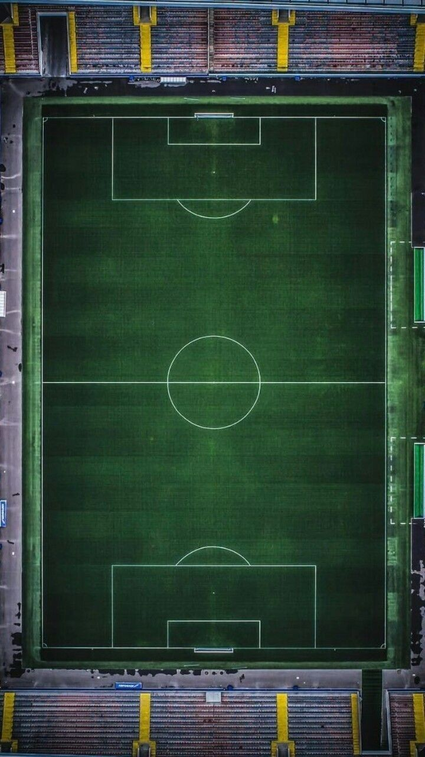
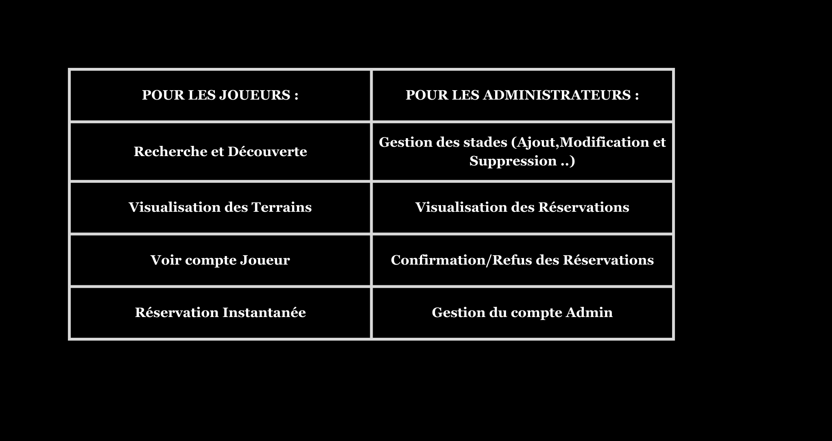
ujdaStadium
Booking
Fonctionnaliés :

Slide 8
ujdaStadium
Architecture du Projet
Booking
Le Model contient la logique des données et leur structure. Il ne s’occupe pas de l’interface utilisateur.
Classes principales :
Stade, Reservation, User
Sources de données :
Firebase Firestore (stockage des stades, réservations et utilisateurs)
Fonctions principales :
récupérer les stades, créer une réservation, gérer les utilisateurs.
La View correspond à tout ce que l’utilisateur voit et avec quoi il interagit.
Fichiers XML : layouts comme reservation_card.xml, activity_main.xml
Composants UI : boutons, cartes de stade, listes recyclables
Bibliothèques UI : Material Design, OSMDroid pour les cartes
Le Controller fait le lien entre le modèle et la vue. Il récupère les données depuis le modèle et les affiche dans la vue,
Activities / Fragments : MainActivity, DetailTerrainActivity
Gestion des événements : clic sur un bouton pour réserver, affichage des détails d’un stade
Appel aux fonctions Firebase : récupérer la liste des stades, vérifier les réservations disponibles

Slide 9
ujdaStadium
Booking
Démonstration

Slide 10

Conclusion
« Malgré les défis techniques et fonctionnels, le projet OujdaStadium illustre une application robuste et interactive, combinant géolocalisation, réservation en temps réel et gestion efficace des données grâce à Firebase. »

